Slide 1
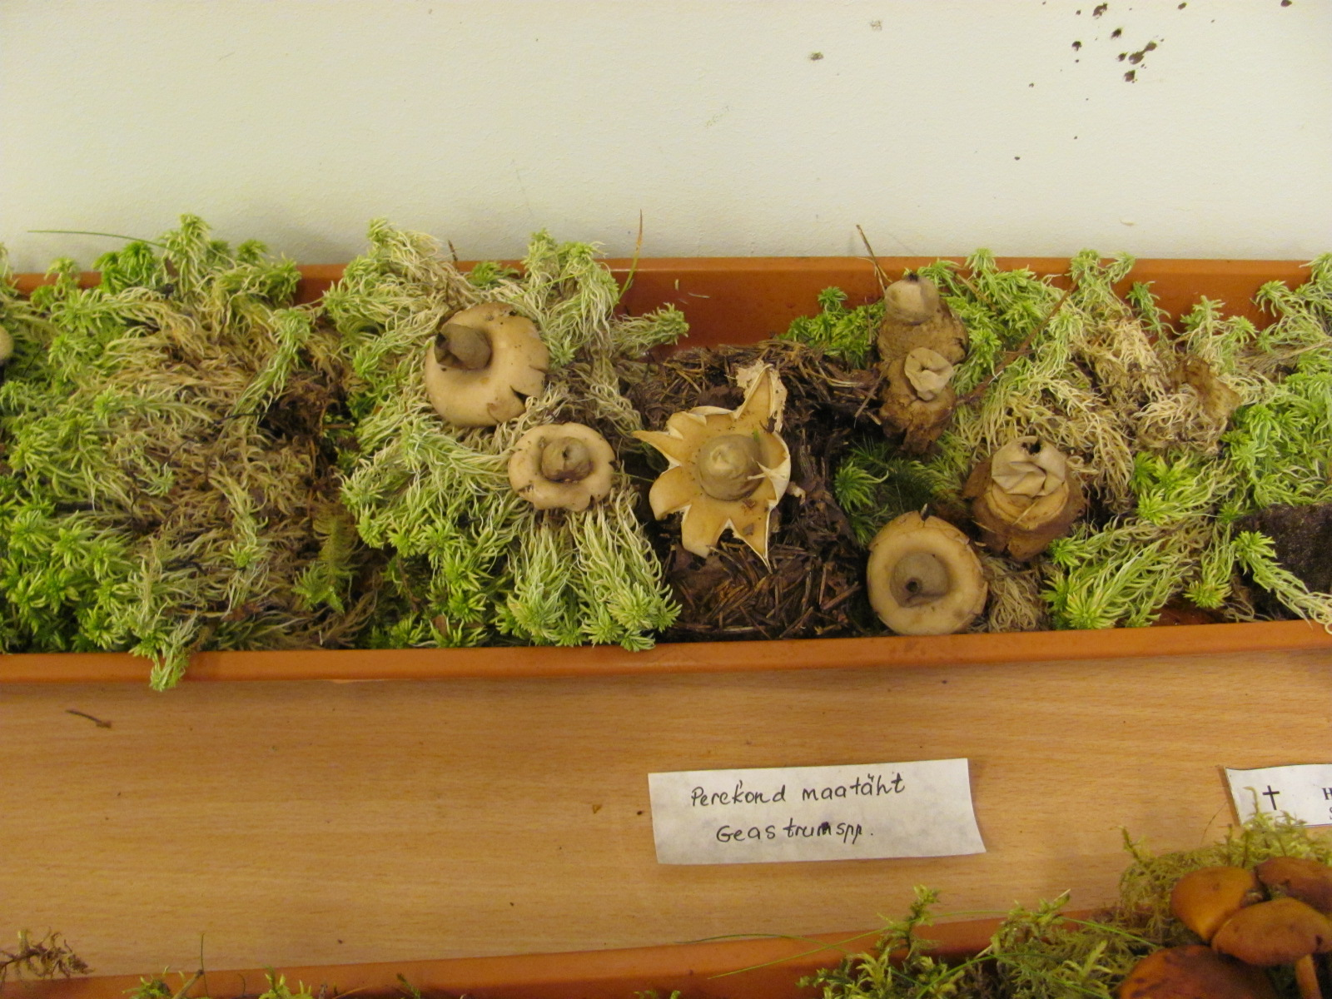
Seened õp lk 72 - 85
Koostas MSc Hille Arumäe
2012

Slide 2
Seened (Fungi, Eumycota)
Eestis on praegu teada umbes 3500 liiki seeni.
Eesti lehikseente hulgas on umbes 400 söödavat, ligi 200 suuremal või vähemal määral mürgist ja raviomadustega seeni ligi 150 liiki.
Seeneteadust nimetatakse mükoloogiaks, seeneteadlasi mükoloogideks.

Slide 3
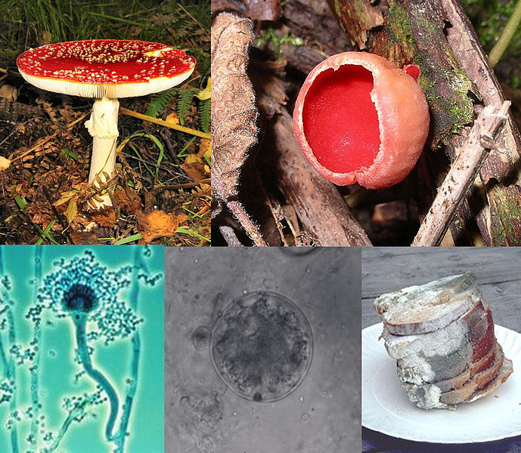
Seente mitmekesisus
Seened ülevalt vasakult (sulgudes hõimkond):
punane kärbseseen (kandseened); verev karikseen (kottseened); Rhizopus stolonifer (ikkesseened); hütriid; perekonna Aspergillus koniid.
(Vikipeedia, 2012)

Slide 4
Seened
Hallitusseened
Parasiitseened
Pärmseened
Kübarseened
Vt õp lk 74

Slide 5
Seente sarnasus taimede ja loomadega
Geneetilised uuringud on näidanud, et seened on lähemalt suguluses loomade kui taimedega.
Sarnasus taimedega
Sarnasus loomadega
Kasvavad ühes kohas ega liigu aktiivselt
Seenerakkudel on rakukest
Kasvavad kogu elu
Toituvad valmis orgaanilisest ainest, mida saavad välis-keskkonnast või teistelt organismidelt
Rakkudes talletuvad samasugused varuained (glükogeen)

Slide 6
Millised tingimused sobivad seentele kasvamiseks?
Temperatuur ?
Valgus ?
Niiskus ?
Kooslus ?
Soe keskkond
Ei vaja
Rohkesti
Parasvöötme ja ekvatoriaalses metsavööndis, aga ka jääväljadel, ookeanis, setetes, kus on piisavalt org. ainet

Slide 7
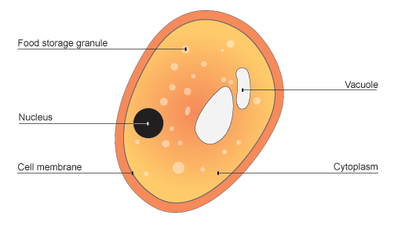
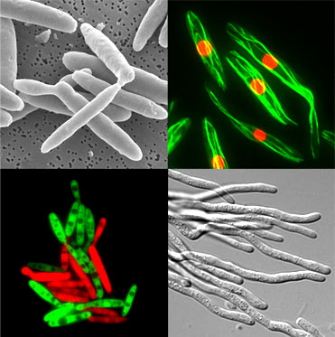
Seente ehitus
Seenerakk
Seen koosneb
peentest harunenud seeneniitidest (hüüfidest), mis moodustavad seeneniidistiku (mütseeli).
Hüüf kasvab ~3cm ööpäevas, 1g-s mullas on ~2 km seeneniidistikku
Seened eritavad mulda mürkaineid (mükotoksiine), mille abil hoiavad teisi liike oma elupaigast eemal.
varutoitained
vakuool
rakutuum
kitiinist
rakukest
tsütoplasma

Slide 8
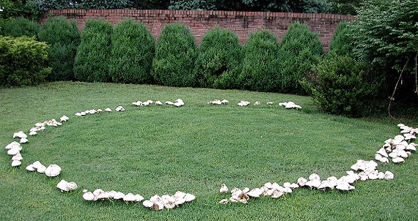
Seeneniidistiku vajalikkus
osmoos
lagundavad ained (ensüümid)
lõhustavad orgaanilisi aineid
Vahel võib seeneniidistik paikneda ringikujuliselt

Slide 9
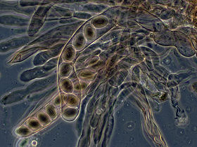
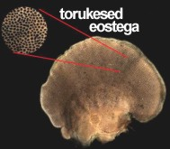
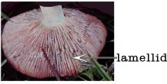
Seene viljakeha
Viljakeha on kõrgemalt arenenud seente paljunemisorgan, mis koosneb tihedasti läbipõimunud seeneniitidest
Enamikel seentel koosneb viljakeha jalast ja kübarast
Viljakehas valmivad eosed vt õp lk 72
Eosed on mikroskoopilised ümara kujuga, paksukestalised paljunemisrakud
www.miksike.ee
www.wikipedia.ee

Slide 10
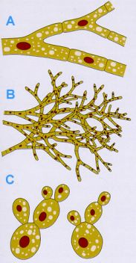
PÄRMSEENED
Hüüfid ehk seeneniidid (A) on hulkraksetel seentel põimunud seeneniidistikuks (B) ehk mütseeliks.
Pärmseened (C) on ainuraksed seened, mis soodsates elutingimustes moodustavad pungumisel rakuahelaid.
Vajavad temp. 20 ⁰C ja suhkrut;
Eraldub CO₂ ja etanool
Uurimistöö
Miks saiatainas kerkib?

Slide 11
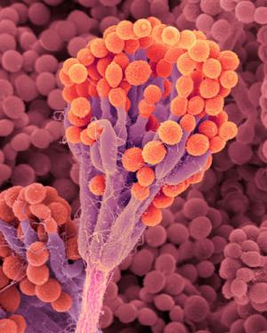
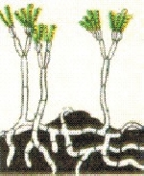
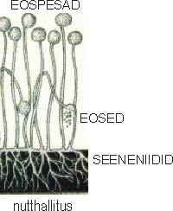
Hallitusseened e hallikud
Rohehallitus
Nutthallitus
Seeneniidistik on hulkrakne ja koosneb ühetuumalistest rakkudest.
Seeneniidistik üks paljutuumne rakk

Slide 12
Hallikud – kas kasu või kahju?
Toiduainete riknemine
Mükotoksiinid kahjustavad tervist
Allergia
1930 a eraldati pintselhallikust (Penitcillum) antibiootikum penitsilliin
Hallitusjuustu tootmine
Antibiootikum – aine, mis hävitab baktereid ja kasutataks bakterhaiguste ravimiseks

Slide 13
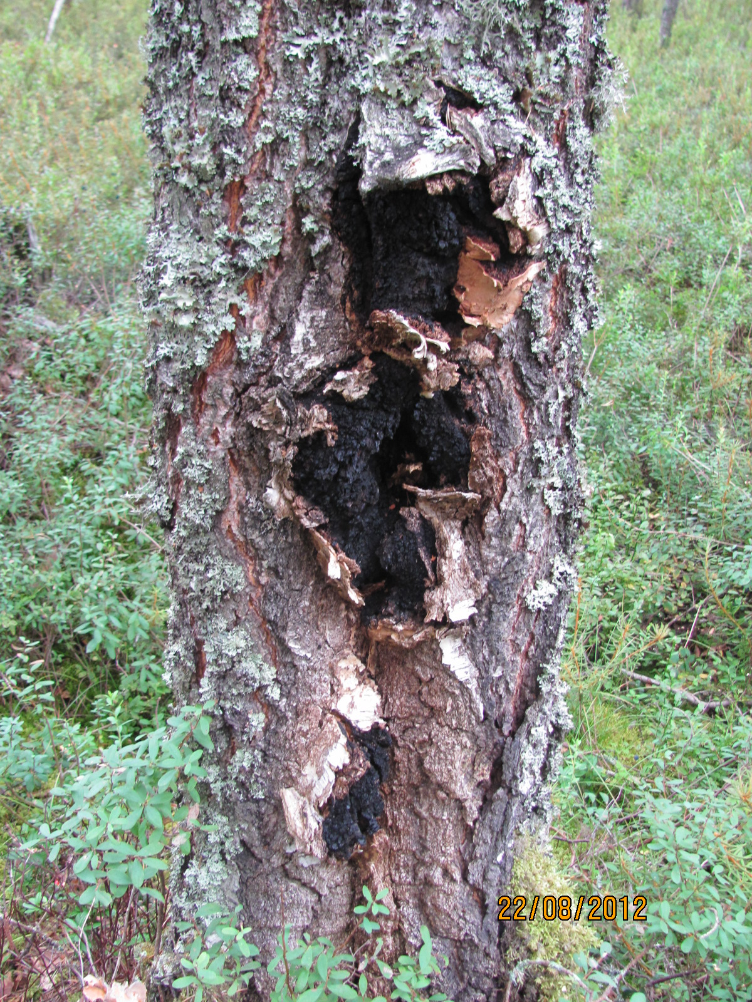
Torikseened
Elusatel ja surnud puudel kasvavad lagundajad
Viljakeha on kabjakujuline, eluiga 1 nädal kuni 40 aastat
Tuletael kiviaja sädemepüüdja tule tegemiseks
Must pässik e kasekäsn vähiravimiks
Autori foto

Slide 14
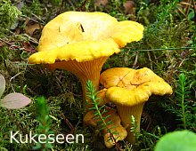
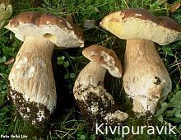
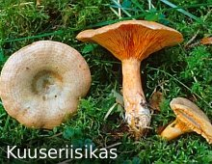
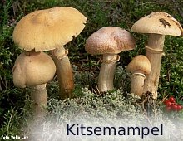
Kübarseened
Söögiseened
„Seened on vaese mehe liha“
Seente toitevärtus on madal
Ära korja seeni maanteede lähedusest ja linnast, sest nad koguvad endasse rohkesti raskmetalle
http://ardisala.planet.ee/seened/seened.html

Slide 15
Eluohtlikult mürgised seened
Botaanik Urve Ramst näitab Eesti Loodusmuuseumis eluohtlikult mürgiseid seeni, mida aeg-ajalt ka söögiseente pähe korjatakse.
http://www.youtube.com/watch?v=lqHnj52DMLY&feature=player_embedded
Mürgised seened meie metsades (Fotogalerii) http://www.tarbija24.ee/312763/galerii-murgised-seened-meie-metsades/

Slide 16
Seente eluviis (õp lk 82 – 85)
Seened toituvad valmis orgaanilisest ainest, mida hangivad
lagundades orgaanilist ainet,
parasiteerides taimedel või loomadel,
elades koos sümbioosis.

Slide 17
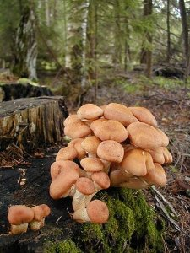
Lagundajad seened
Seentest erituvad lagundavad ained – surnud koed lagundatakse lihtsamateks ühenditeks – taimed kasutavad tekkinud aineid fotosünteesiks
Seened lagundavad
kitiini – seeneraku kestad, lülijalgsete välistoes
tselluloosi -
ligniini
Põhjustavad puudel
valgemädaniku – jäägiks valkjad kollakad, pehmed kiud (tselluloos)
pruunmädaniku – puit kaotab tugevuse (majavamm, majamädanik), jäägiks punakaspruunid kuubikud (ligniin)
Külmaseen ka söögiks

Slide 18
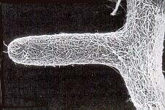
Sübioosis elavad seened
Sümbioos on kahe organismi kooselu, mis on kasulik mõlemale poolele
Mükoriisa ehk seenjuur on sümbioos seene ja taimejuure vahel
Omane ~90% maismaataimede liikidele
Suurendab imavat pinda taime juurel
Sümbiondid on
Kask ja kaseriisikas, kasepuravik
Mänd ja männiriisikas
Mäletsejad loomad ja seened vatsas
Lehelõikajad sipelgad ja seened pesas

Slide 19
Taimede parasiidid
Viljamädanik
Jahukaste
Kõrrerooste
Torikseened puutüvedel

Slide 20
Loomade ja inimese parasiitseened
Pärmseened suuõõnes (soor)
Nahaseened
Kõõmaseened
„kassihaigus“

Slide 21
Kasutatud allikad
Haapsalu Kutsehariduskeskus, M. Vainola „Seened“ http://www.hkhk.edu.ee/seened/
Vikipeedia Vaba entsüklopeedia, 2012 http://et.wikipedia.org/wiki/Seened
Video „Millised seened tuleb kindlasti metsa jätta“ www.maaleht.ee
Tarbija 24 www.tarbija24.ee „Mürgised seened meie metsades“, fotod M. Korhonen „Tunne seeni“
Väike seeneteatmik, A. Tedrekin http://ardisala.planet.ee/seened/seened.html

